Slide 1

Tourguide Aplicativo de Geolocalização de pontos turísticos e sustentabilidade
ORIENTADORA: PROF. ANA CLAUDIA MELO TIESSI GOMES DE OLIVEIRA

Slide 2





nOSSO TIME
02
Gabriel
kalani
jonathan
liliane
vitor
Analista de Governança de TI
Analista de Gestão de Projetos
Estagiário de de TI
DevOps Engineer
Analista de Suporte de TI

Slide 3
Contextualização
03
01
02
“O turismo sustentável é aquele que leva em consideração os impactos atuais e futuros, econômicos, sociais e ambientais, atendendo às necessidades dos visitantes, da indústria, do meio ambiente e das comunidades locais”
(OMT, 2023)
“Com isso, o turismo é colocado em prática com a finalidade de auxiliar empreendimentos que objetivam o crescimento da cidade e que, simultaneamente, sejam fontes geradoras de oportunidades de trabalho para a população”
(Almeida et al., 2020).
03
04
“Turismo é o estudo do homem longe de seu local de residência, da indústria que satisfaz suas necessidades, e dos impactos que ambos, ele e a indústria geram sobre os ambientes físico, econômico, sociocultural da área receptora”
(JAFARI apud BENI,1998:38).
“O turismo sustentável visa maximizar os benefícios para as comunidades locais, minimizando os impactos negativos sobre o meio ambiente”
(Harvey, 2018).

Slide 4
Nossos objetivos
04
Desenvolver um app
Mapear locais
turísticos
Promover a
sustentabilidade
Movimentar a economia local

Slide 5
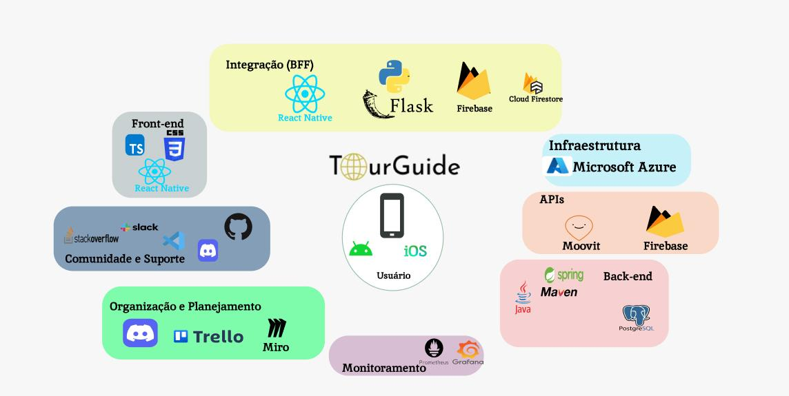
Ferramentas de infraestrutura
05

Slide 6
justificativa
06
O desenvolvimento de um aplicativo de geolocalização de locais turísticos e turismo sustentável é essencial para fomentar práticas turísticas mais responsáveis e consciente , alinhadas com os princípios da sustentabilidade ambiental , cultural e social

Slide 7
07
Problema VS. Solução
Problema
Falta de conhecimento sobre medidas sustentáveis e desestímulo pelo turismo
Solução
Tourguide

Slide 8
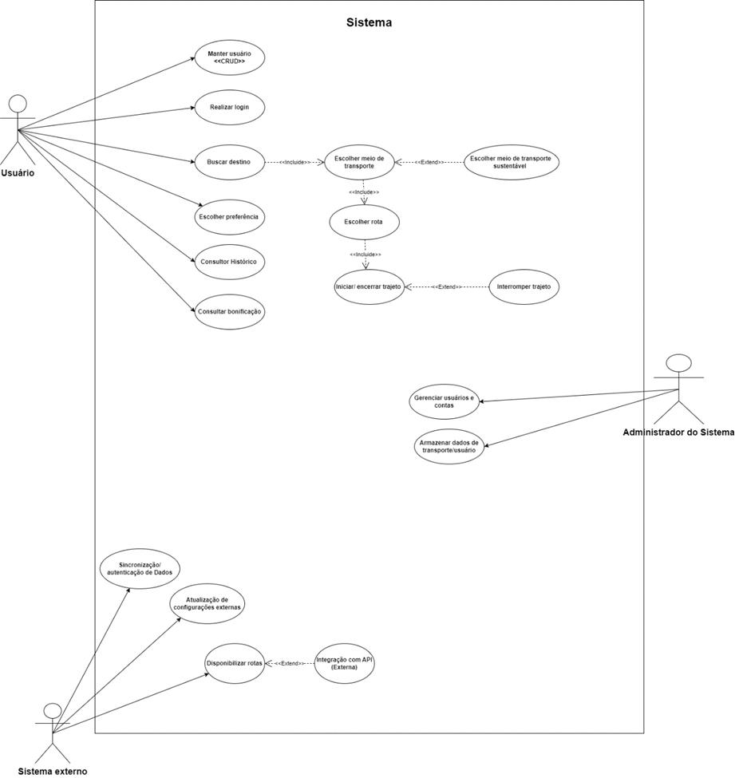
Caso de uso
08

Slide 9
Nosso Processo
09
Filtragem e Busca
Nosso Objetivo
Login e gerenciamento de conta
Inicie seu trajeto ao seu destino
[Sprint#04]
Defina suas preferências
[Sprint#02]
Se cadastre no nosso app
[Sprint#01]
Escolha o meio de transporte, rota e busque seu destino
[Sprint#03]
Utilize nosso app
[Sprint#05]
Gerenciamento de preferências
Geolocalização e integração com a API

Slide 10
Lições aprendidas
10
Login Com Firebase
Computação em nuvem
API de Gelocalização
Algoritimos em Python

Slide 11
Lições aprendidas
11
Ffiltragem por conteúdo
Consciencia ambiental
Servidores de produção e desenvolvimento

Slide 12
Implementações Futuras
01
03
02
04
12
Bonificação para ações sustentáveis
Interface do administrador do sistema
Classificação dos locais visitados pelo usuário
Sistema de recomendação em machine learning pelo histórico

Slide 13
VAMOS AS FUNCIONALIDADEs:
13
Tourguide

Slide 14
Obrigado!

Slide 15
ICON PACK

Slide 16
Resources
Did you like the resources on this template? Get them for free at our other websites:
Vectors
Flat world tourism day horizontal banners set with traveler
Flat world tourism day horizontal banners set with traveler I
World tourism day background with traveler
Flat world tourism day instagram posts collection with traveler
icons
Mother earth day icon pack | Filled
Photos
Medium shot man and woman in forest
Young female traveler enjoying surroundings
Woman sitting on sandy cliff
Happy camping girl in the forest checking the map long shot
Man sitting on hill in a sunset landscape
Full shot women walking together
Hiker looking at compass
Woman taking a photo of the surroundings
Young woman taking photo while going out in the city
Medium shot man carrying backpack
Man traveling alone in montenegro

